Slide 1
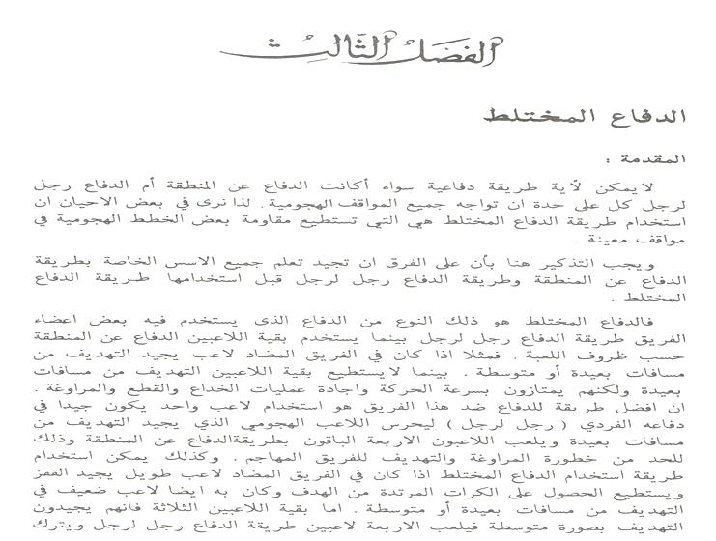

محاضرة (7) كرة سلة ثانية

Slide 2
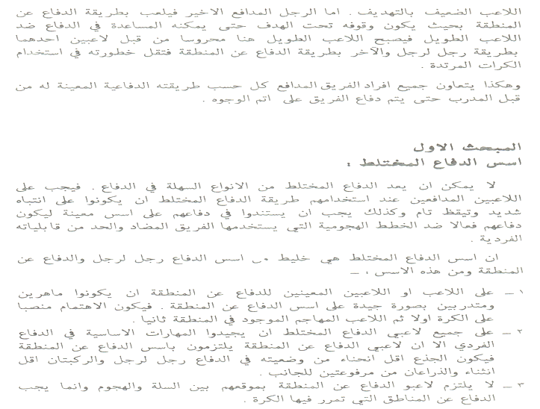
محاضرة (7) كرة سلة ثانية

Slide 3
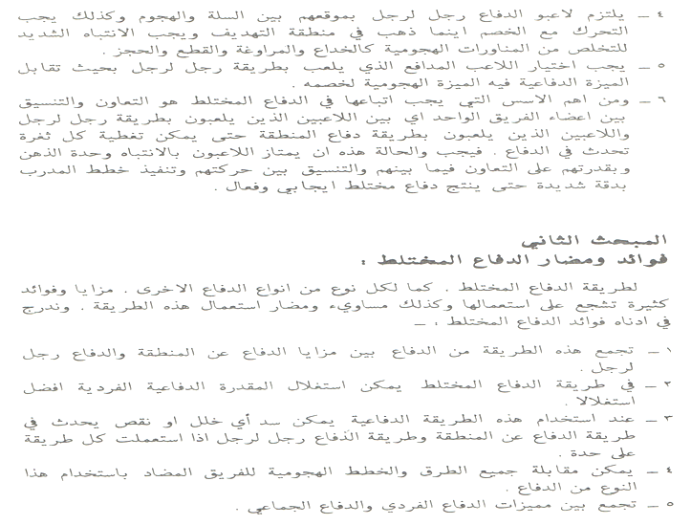
محاضرة (7) كرة سلة ثانية

Slide 4
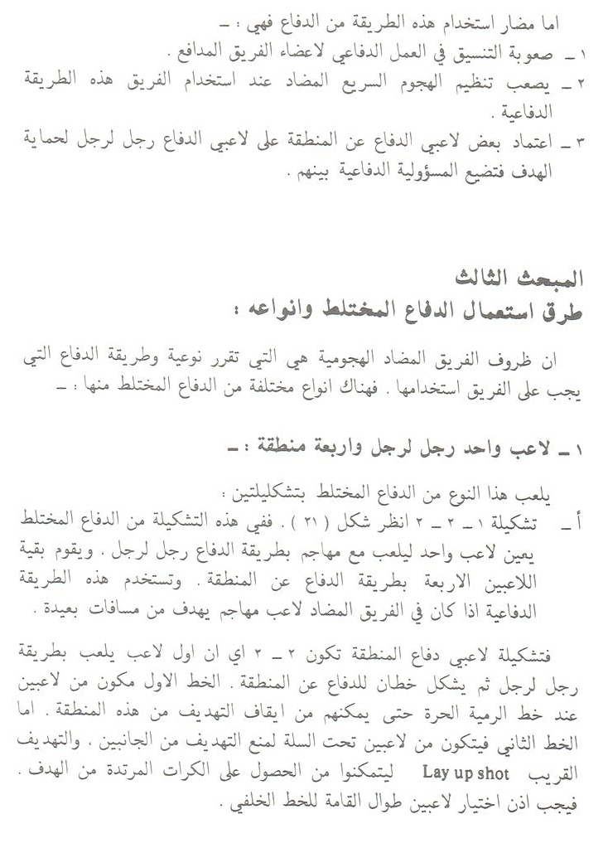
محاضرة (7) كرة سلة ثانية

Slide 5
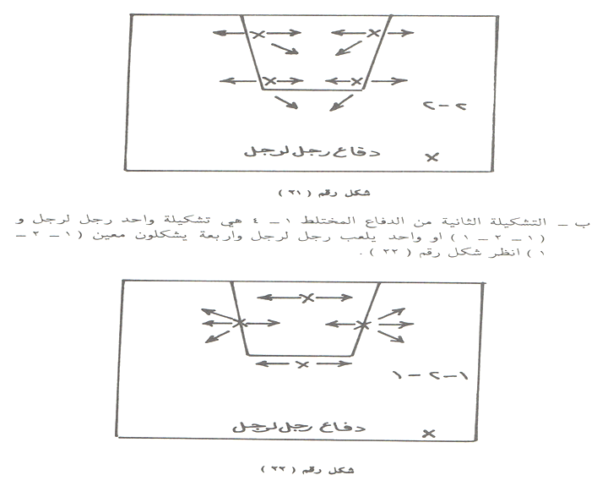
محاضرة (7) كرة سلة ثانية

